Slide 1
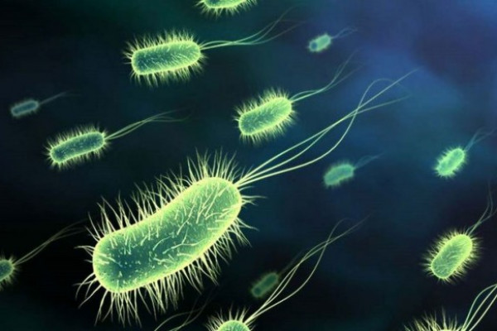
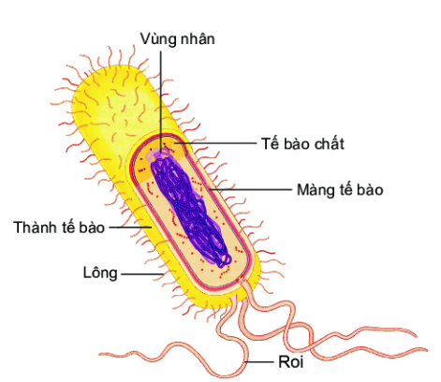
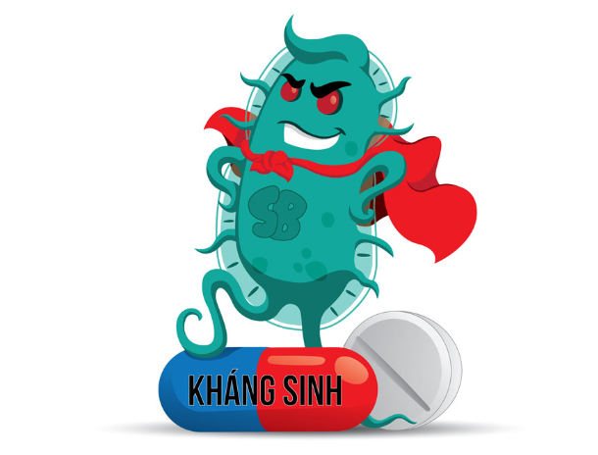
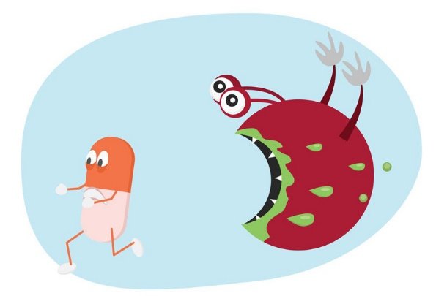
TIẾT 23,24. BÀI 25: VI KHUẨN

Slide 2
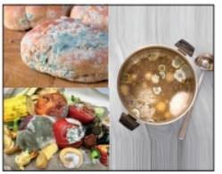
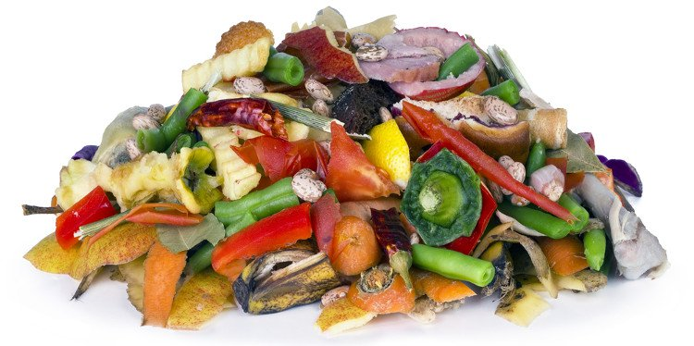
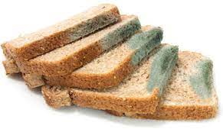


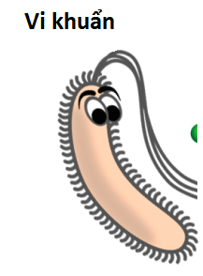
Vậy nếu sử dụng các loại thức ăn này thì sẽ có tác hại gì?
Em hãy nhìn xem những thức ăn trên đây bị gì?
Nguyên nhân là do nấm và vi khuẩn
Thức ăn trên đang bị ôi thiu
Nguyên nhân là gì?

Slide 3
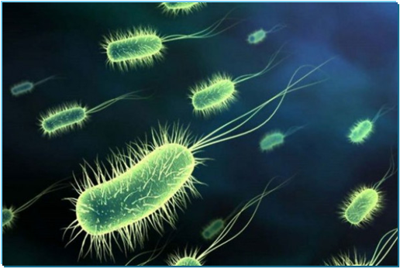
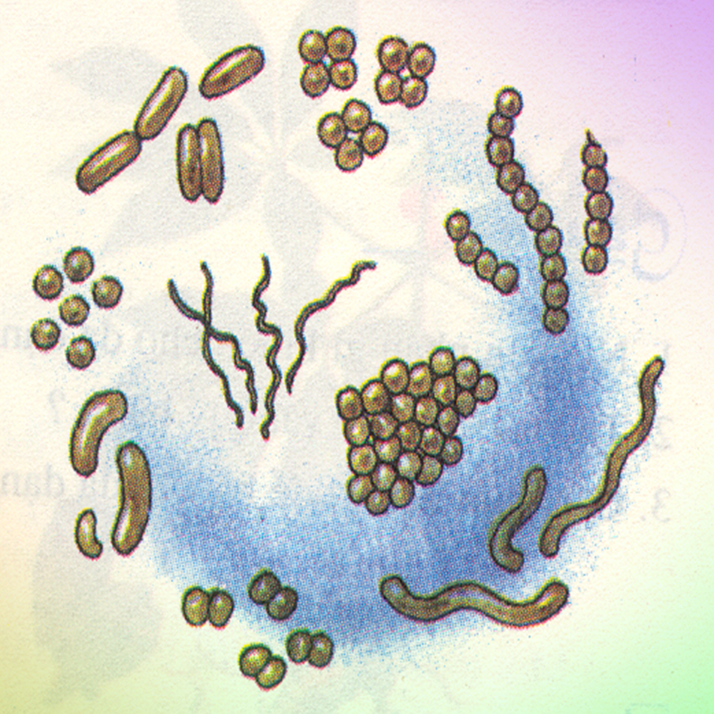


ĐẶC ĐIỂM CỦA VI KHUẨN
1

Slide 4
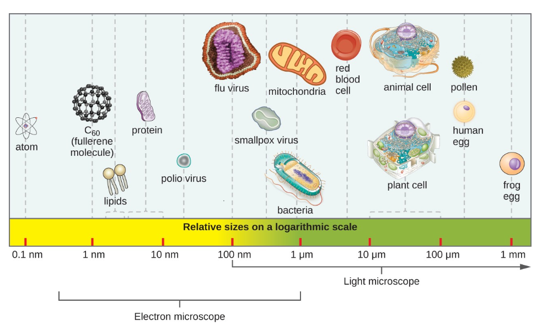

Quan sát hình bên dưới
NHẬN XÉT
Vi khuẩn có kích thước siêu nhỏ khoảng 0,5 – 10 $μ$m, quan sát dưới kính hiển vi.
Có cấu tạo tế bào nhân sơ.
Hình: Kích thước của một số loài sinh vật

Slide 5
Quan sát hình bên dưới em có nhận xét gì về hình dạng của các loài vi khuẩn. Hãy kể tên một số hình dạng em nhìn thấy?

Slide 6
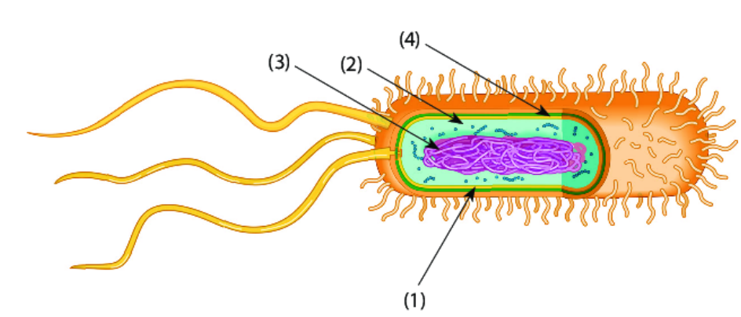
Quan sát hình, em hãy xác định thành phần cấu tạo vi khuẩn bằng cách chú thích các phần được đánh dấu từ (1) đến (4).
Hình. Cấu tạo của vi khuẩn
1
Màng tế bào
2
Chất tế bào
3
Vùng nhân
4
Thành tế bào

Slide 7

- Hình dạng của vi khuẩn:
+ Hình cầu (tụ cầu khuẩn)
+ Hình que (trực khuẩn lị)
+ Hình dấu phẩy (phẩy khuẩn tả)
+ Hình xoắn (xoắn khuẩn giang mai)…
- Cấu tạo của vi khuẩn
Thành tế bào
Màng tế bào
Chất tế bào và vùng nhân
Một vi khuẩn có thể có lông bơi hoặc roi để di chuyển.

Slide 8
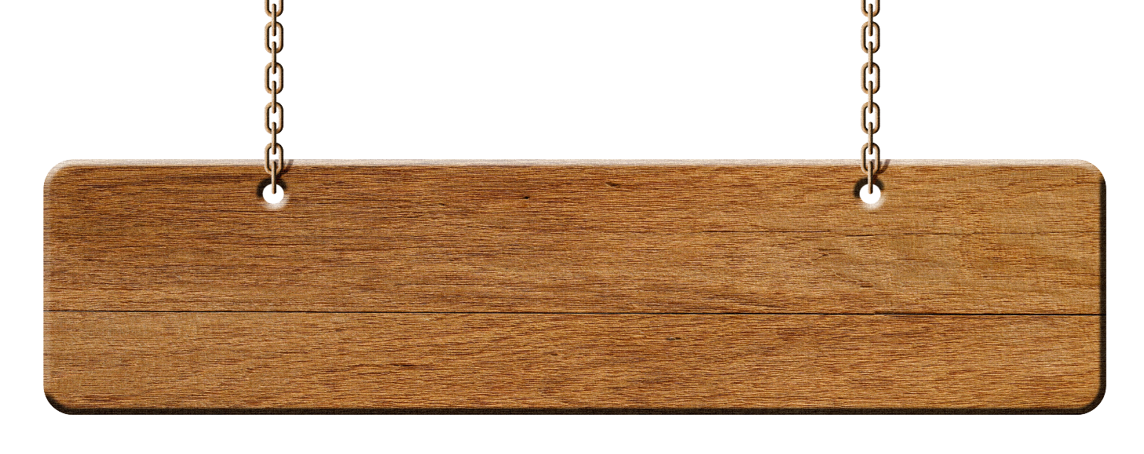
PHẦN 2
VAI TRÒ CỦA VI KHUẨN

Slide 9
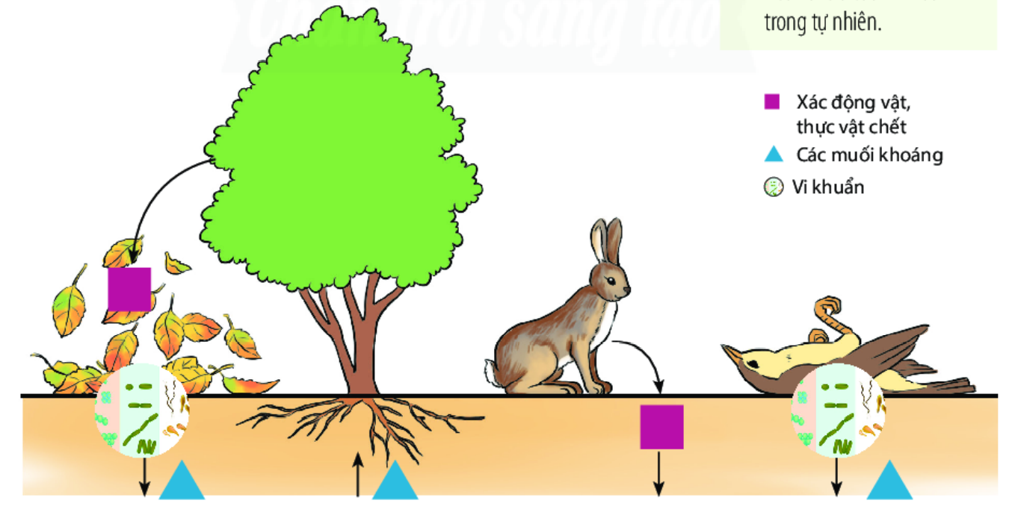
Điều gì sẽ xảy ra khi xác động vật, thực vật nằm trong đất ?

Slide 10
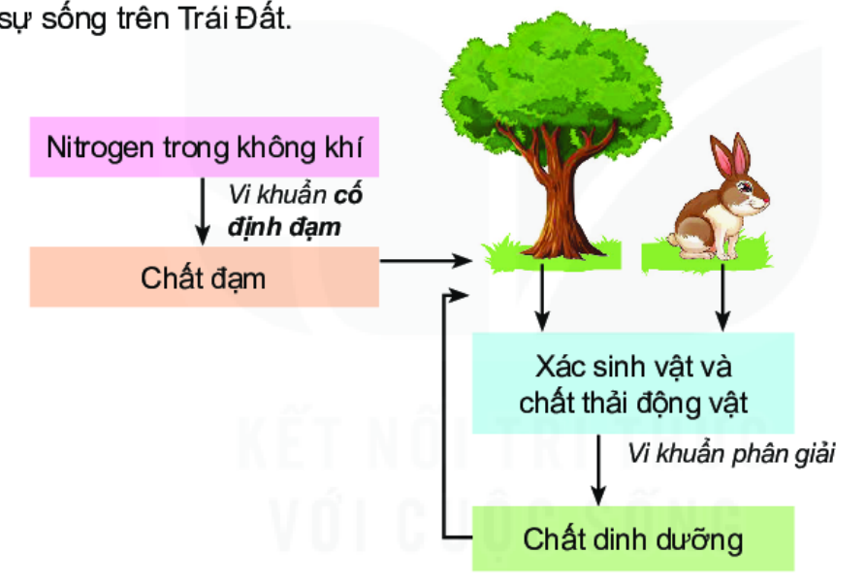
Nitrogen trong không khí
Vi khuẩn cố định đạm
Chất đạm
Dựa vào hình bên em hãy mô tả quá trình phân hủy? Những vai trò mà vi khuẩn mang lại.
Vi khuẩn phân giải
Hình. Vai trò của vi khuẩn trong tự nhiên

Slide 11
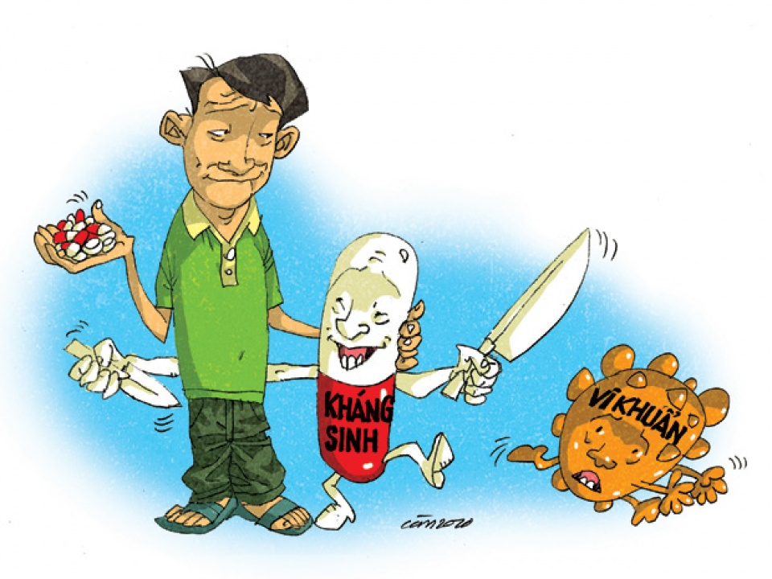
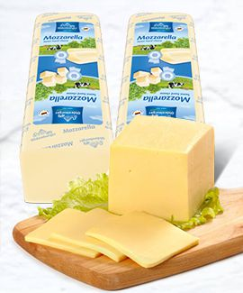
THẢO LUẬN
Dựa vào hình bên, em hãy nêu một số ứng dụng vi khuẩn trong quá trình chế biến các sản phẩm
Phô mai
Kháng sinh
Hình. Một số ứng dụng vi khuẩn

Slide 12
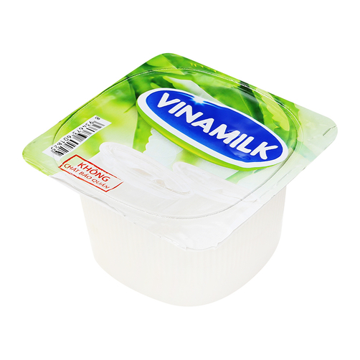
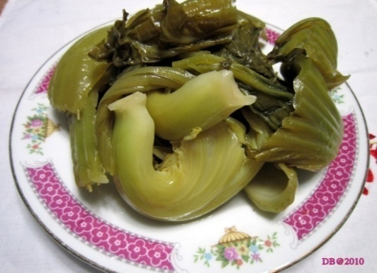
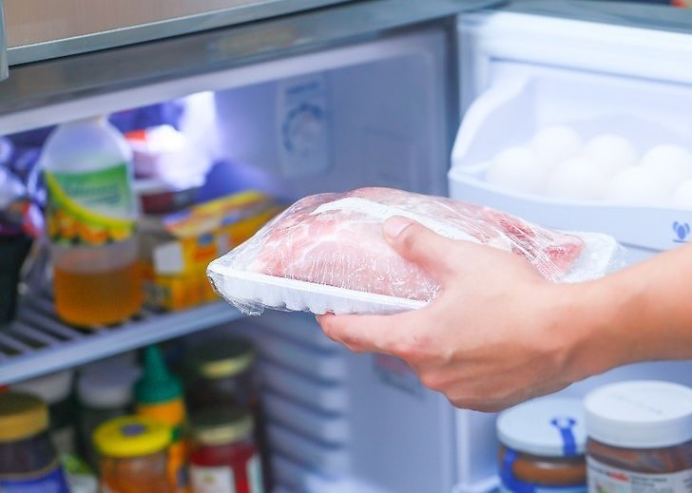
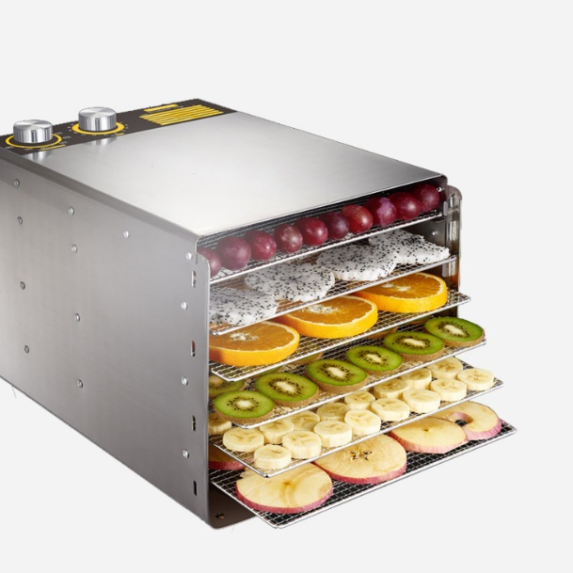

Dưa cải muối
Bảo quản tủ lạnh
Sấy khô
Sữa chua
Nhiều vi khuẩn gây hiện tượng lên men và được con người sử dụng để chế biến một số thực phẩm như muối dưa, muối cà, làm dấm, làm sữa chua…
Kể tên một số loại thức ăn được chế biến bằng phương pháp lên men và cách bảo quản chúng trong gia đình?

Slide 13
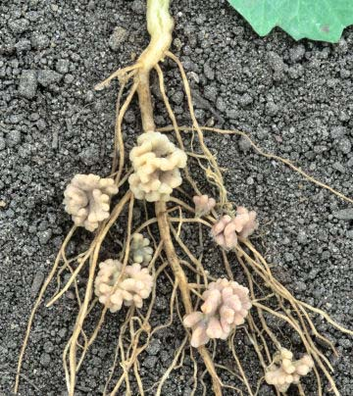
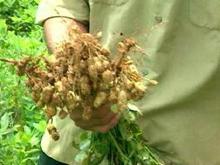
Trong nông nghiệp
- Một số vi khuẩn khác (ví dụ vi khuẩn cộng sinh với rễ cây họ Đậu tạo thành các nốt sần) có khả năng cố định đạm. Do đó trồng các cây họ Đậu có nốt sần sẽ bổ sung được nguồn chất đạm cho đất.

Slide 14
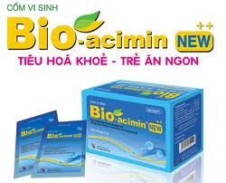

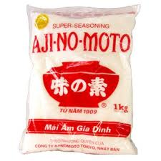
Protein tổng hợp
- Trong công nghệ sinh học: tổng hợp Prôtêin, vitamin B12, axít glutamic để làm mì chính (bột ngọt), làm sạch nguồn nước thải và môi trường nước nói chung, ủ phân bón, xử lý phân chuồng làm giảm mùi hôi trong chăn nuôi, sản xuất các sợi thực vật…

Slide 15
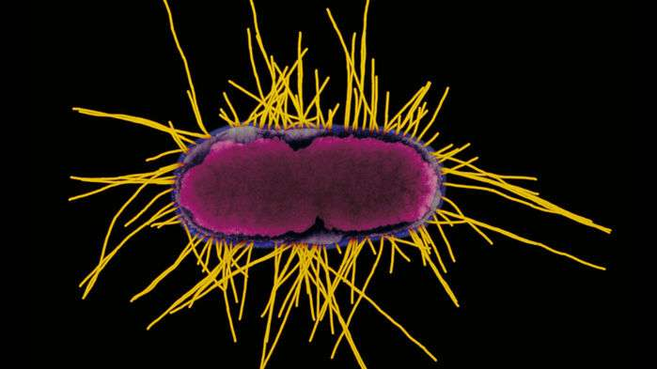
MộT số bệnh do vi khuẩn và cách biện pháp phòng chống

Slide 16
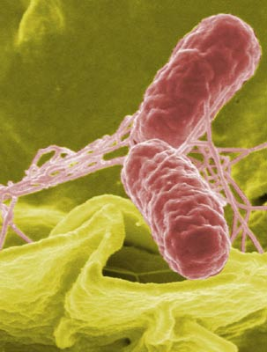
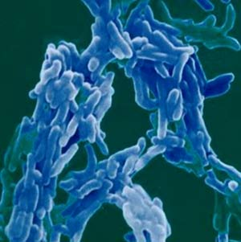
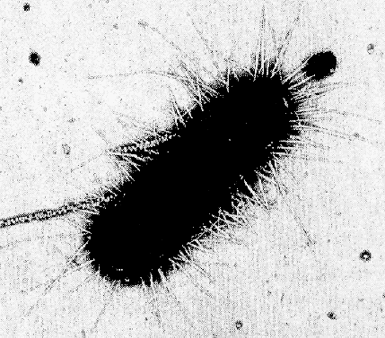
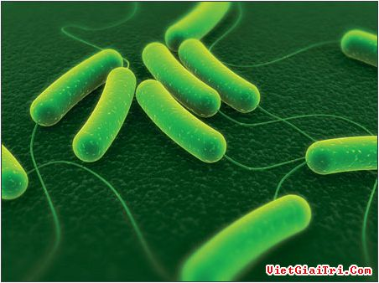
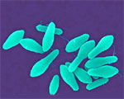
Một số vi khuẩn có hại
Trực khuẩn lao
Vi khuẩn sốt thương hàn
Vi khuẩn gây viêm phổi
Em hãy kể tên một vài bệnh do vi khuẩn gây ra?
ECOLI TRONG TOILET
Vi khuẩn uốn ván

Slide 17
Hoàn thành bảng sau dựa vào các hình trên em vừa quan sát:
Tên bệnh | Tác nhân gây bệnh | Biểu hiện bệnh
Bệnh tiêu chảy | Trực khuẩn đường ruột | ?
? | Vi khuân lao | ?

Slide 18
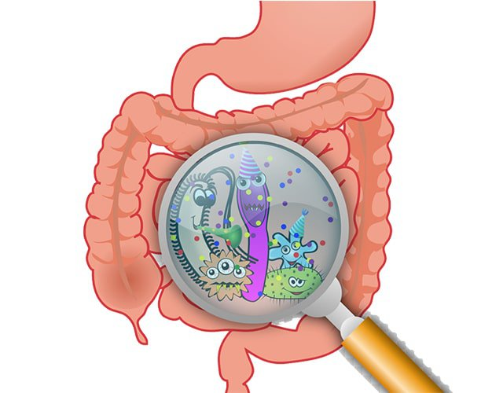
Quan sát hình bên em hãy nêu những dấu hiệu của người bị tiêu chảy.
Tên bệnh | Tác nhân gây bệnh | Biểu hiện bệnh
Bệnh tiêu chảy | Trực khuẩn đường ruột | Buồn nôn, nôn, đau đầu, sốt, tiêu chảy….

Slide 19
Quan sát hình bên em hãy nêu những dấu hiệu của người bị bệnh lao phổi.
Tên bệnh | Tác nhân gây bệnh | Biểu hiện bệnh
Bệnh lao phổi | Vi khuẩn lao | Ho ra máu, sốt, tức ngực, mệt mỏi, sút cân.

Slide 20


Phát quang bụi rậm, vệ sinh sạch môi trường
Em hãy nêu một số biện pháp phòng tránh bệnh do vi khuẩn gây nên bằng các gợi ý sau đây ?
Rửa tay
Đeo khẩu trang
Dùng kháng sinh
MỘT SỐ BIỆN PHÁP PHÒNG CHỐNG

Slide 21
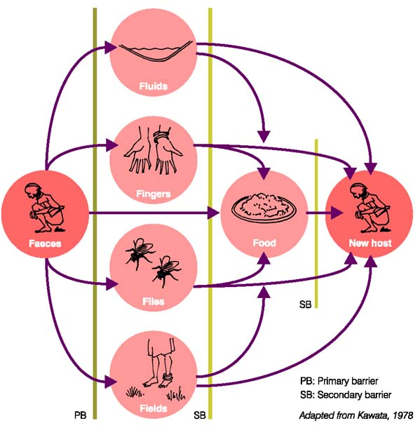
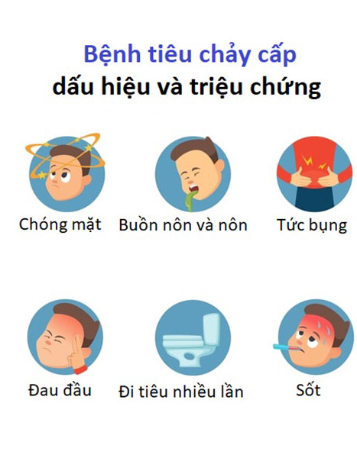
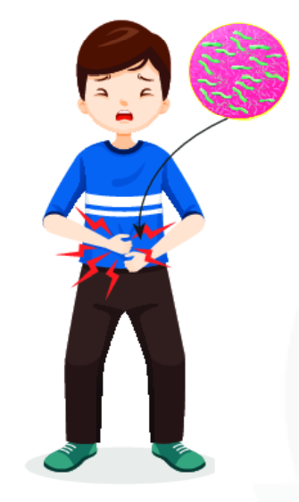
THẢO LUẬN
Từ các con đường lây truyền bệnh, em hãy nêu một số biện pháp phòng chống bệnh tiêu chảy
Hình25.5 Biểu hiện của người bị tiêu chảy

Slide 22
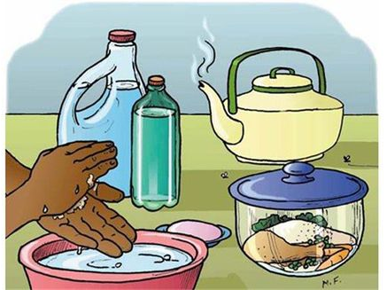
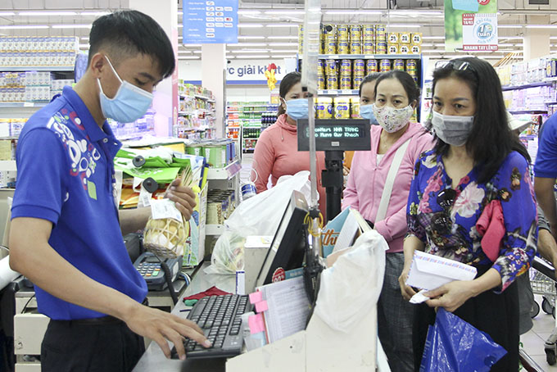
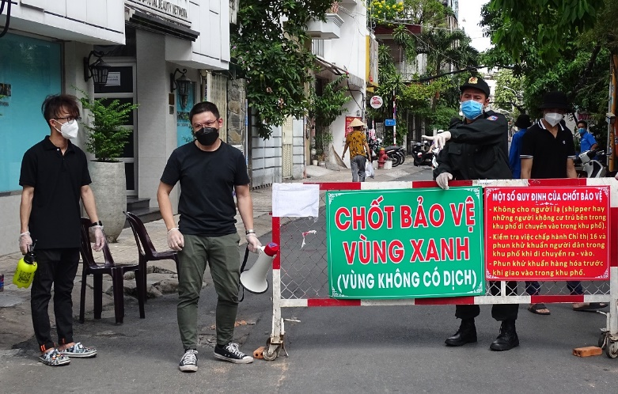
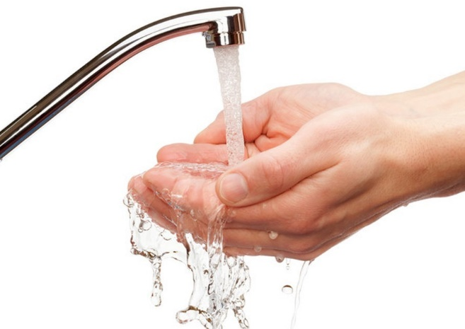
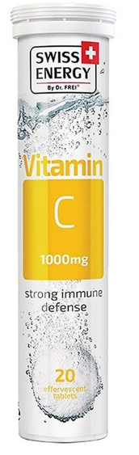
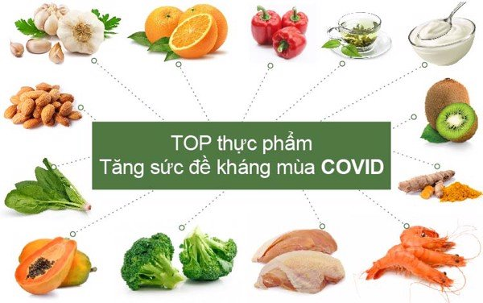
MỘT SỐ BIỆN PHÁP PHÒNG CHỐNG
Vệ sinh môi trường sạch sẽ, ăn uổng hợp vệ sinh, ăn chín uống sôi
Đeo khẩu trang nơi công cộng hoặc khi đi vào nơi có cảnh báo vùng dịch, tránh tiếp xúc gắn với người khác
Tăng cường bồi dưỡng cơ thể
Sử dụng thuốc kháng sinh đúng bệnh, đúng cách để đạt hiệu quả
Rửa tay trước khi ăn và sau khi đi vệ sinh

Slide 23
Vai trò:
- Có lợi:
+ Phân hủy xác sinh vật và chất thải hữu cơ làm sạch môi trường, trong chế biến thực phẩm.
- Có hại:
+ Gây bệnh cho người, động vật và thực vật.
+ Làm hỏng thực phẩm, làm thức ăn bị ôi thiu.
- Biện pháp phòng chống: Vệ sinh cá nhân, vệ sinh môi trường, bảo quản thực phẩm đúng cách

Slide 24
CỦNG CỐ KIẾN THỨC
Câu hỏi 1
Vi khuẩn là :
nhóm sinh vật có cấu tạo nhân sơ, kích thước hiển vi.
nhóm sinh vật có cấu tạo nhân thực, kích thước hiển vi.
nhóm sinh vật chưa có cấu tạo tế bào, kích thước hiển vi.
nhóm sinh vật chưa có cấu tạo tế bào, kích thước siêu hiển vi.
A
§¸p ¸n

Slide 25
CỦNG CỐ KIẾN THỨC
Câu hỏi 2
Bệnh nào sau đây không phải do vi khuẩn gây nên?
Bệnh kiết lị. B. Bệnh tiêu chảy.
C. Bệnh vàng da. D. Bệnh thủy đậu.
D
§¸p ¸n

Slide 26
CỦNG CỐ KIẾN THỨC
Câu hỏi 3
Con đường lây truyền nào sau đây không phải là con đường lây truyền bệnh lao phổi?
Tiếp xúc trực tiếp với nguồn gây bệnh.
Thông qua đường tiêu hóa.
Thông qua đường máu.
Thông qua đường hô hấp.
C
§¸p ¸n

Slide 27
CỦNG CỐ KIẾN THỨC
Câu hỏi 4
Nguyên tắc sử dụng thuốc kháng sinh cho người nhiễm vi khuẩn:
Chỉ sử dụng kháng sinh khi thật sự bị bệnh nhiễm khuẩn.
Cần lựa chọn đúng loại kháng sinh và có sự hiểu biết về thể trạng người bệnh
Dùng kháng sinh đúng liều, đúng cách
Dùng kháng sinh đủ thời gian
Dùng kháng sinh cho mọi trường hợp nhiễm vi khuẩn
Lựa chọn đáp án đầy đủ nhất:
(1), (2), (3), (4), (5). B. (1), (2), (5).
C. (2), (3), (4), (5). D. (1), (2), (3), (4).
D
§¸p ¸n

Slide 28
HƯỚNG DẪN VỀ NHÀ
Học bài, trả lời câu hỏi SGK/116
Tìm hiểu trước bài 26: TH Quan sát VK tìm hiểu các bước làm sữa chua.

Slide 29
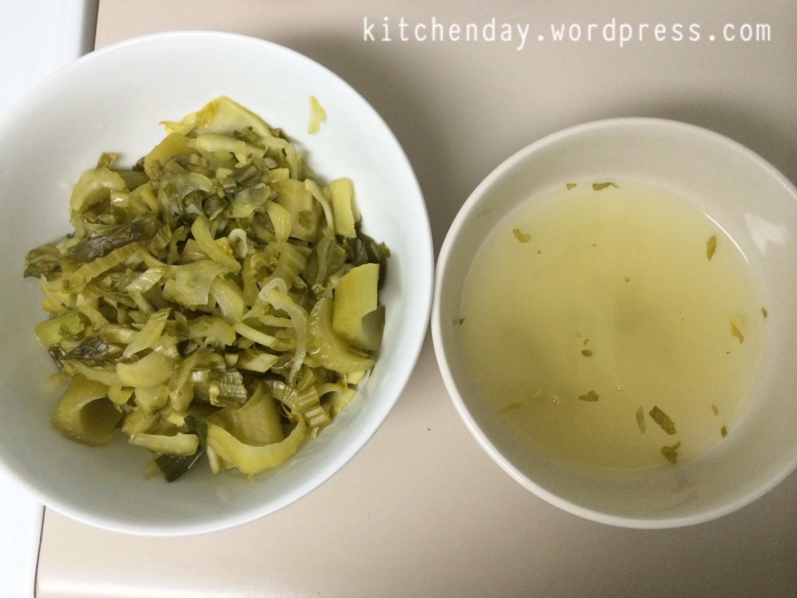
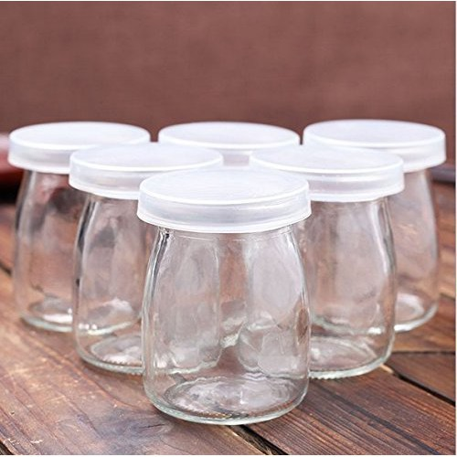
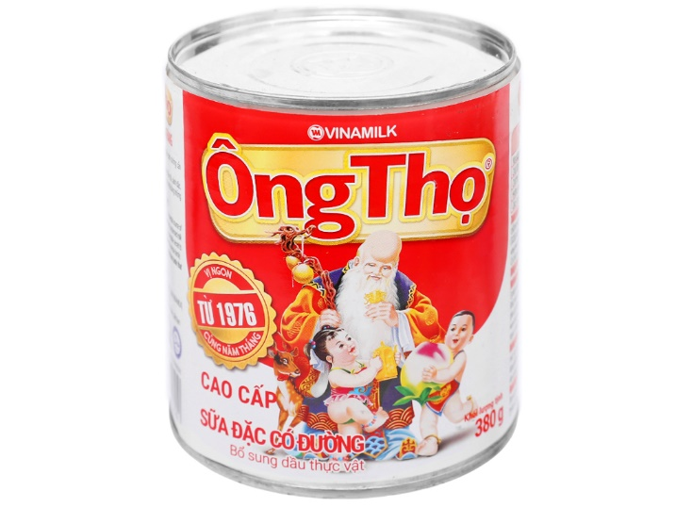
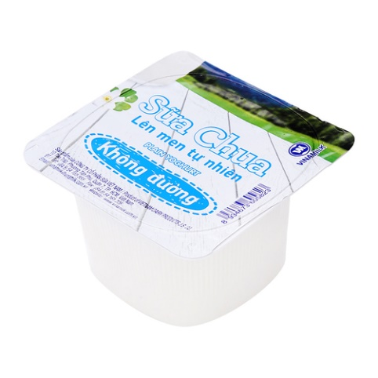
HƯỚNG DẪN VỀ NHÀ
- Chia lớp thành 8 nhóm. Mỗi nhóm chuẩn bị các nguyên liệu sau:
+ 1 lọ nhỏ 100ml chứa mẫu nước dưa/cà muối
+ 1-2 hộp sữa chua trắng loại 100g
+ 1 hộp sữa đặc có đường 380g
+ 5 hũ đựng 100ml có nắp đậy

